Slide 1
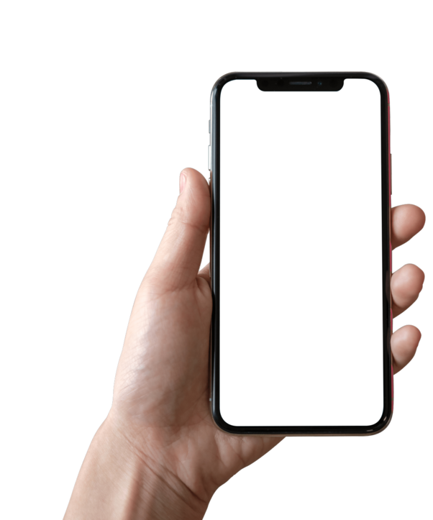
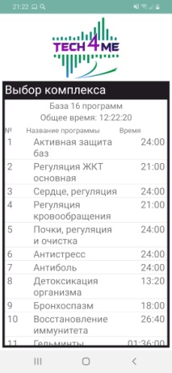
Мужское здоровье Вместе с АПК TECH4ME

Slide 2
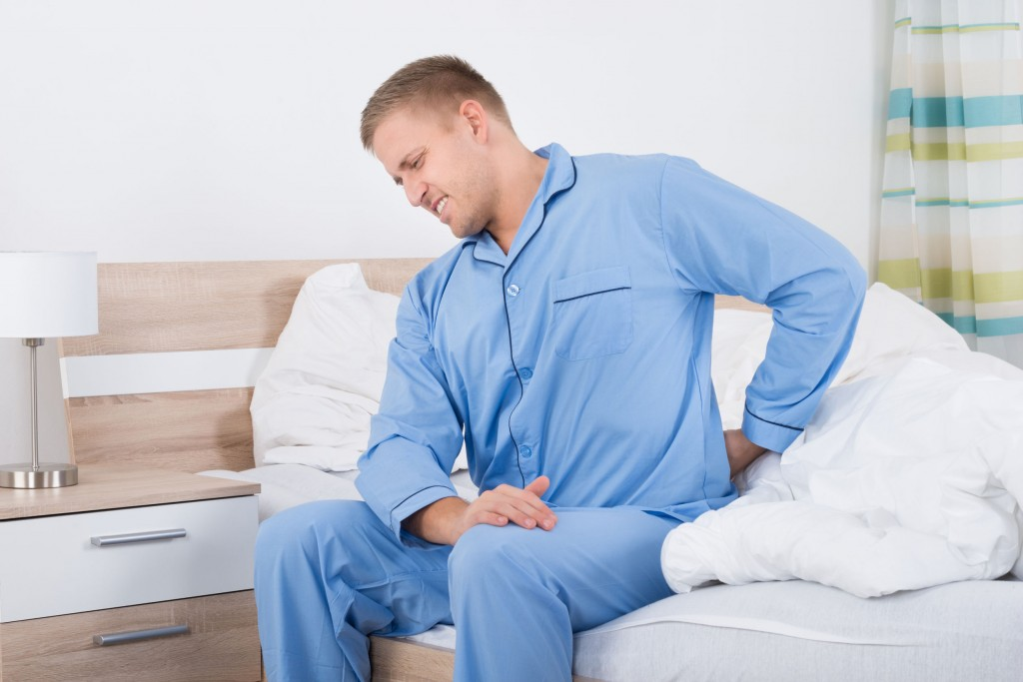
К сожалению, за последние десятилетия многие заболевания серьезно «помолодели». Раньше ряд болезней, например, инфаркты и инсульты, крайне редко встречались у молодых людей, а теперь эти заболевания поражают мужчин в самом расцвете сил, нередко приводя к инвалидизации и нетрудоспособности.
Не только стрессы и плохая экология приводят мужчину к раннему уходу и болезням, но и вредные привычки. Все знают, что курить вредно, а все равно курят, злоупотребление алкоголем тоже вредно, но все равно пьют. Вот и возникают разные проблемы со здоровьем.
Так же, как и у женщин, у них болит сердце, суставы, желудок, печень и так далее. И так же, как у женщин возникают женские болезни, у мужчин возникают свои, мужские, а это сказывается на снижении половой активности и неудовлетворенности.

Slide 3
Мужчинам явно нужно тщательней заботиться о своём здоровье. И в этом может помочь метод частотной коррекции организма, пробор TECH4ME и набор комплексов «Мужское здоровье».
Работа с комплексами дает:
хорошее самочувствие и здоровый вид
более устойчивый иммунитет и заряд бодрости на каждый день
улучшение сексуальной функции
защиту для сердца и сосудов
улучшает пищеварение
стимулирует умственную и физическую работоспособность
возможность организму восстановить гормональный фон
Но главный плюс в простоте и комфорте работы с прибором TECH4ME. Вам всего лишь будет нужно запустить приложение, включить нужный комплекс или программу, и положить смартфон в карман.

Slide 4
Мужская формула активности
Время работы с комплексом 30 дней с повторением курса по мере необходимости.

Slide 5
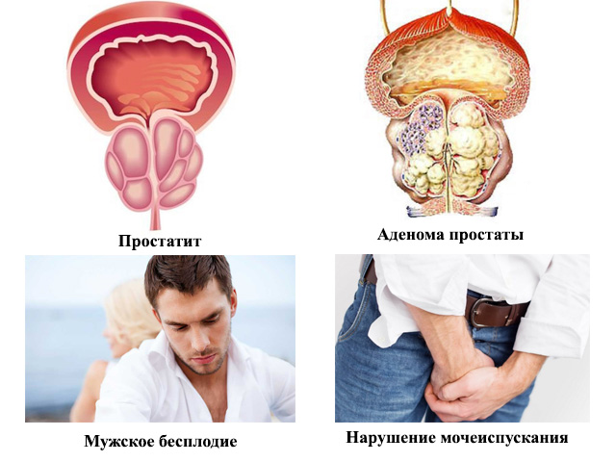
Мужское здоровье
Простатит и Аденома простаты
Время работы с комплексом 25 дней, с повторением цикла после двухнедельного перерыва.

Slide 6
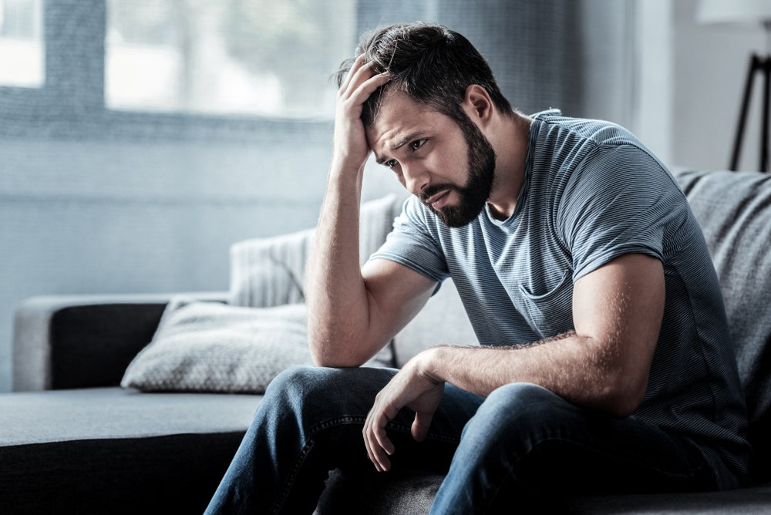
Мужское здоровье
Здоровые нервы, Антистресс, Депрессия
Время работы с комплексом 21 день, с повторением курса по мере необходимости.

Slide 7
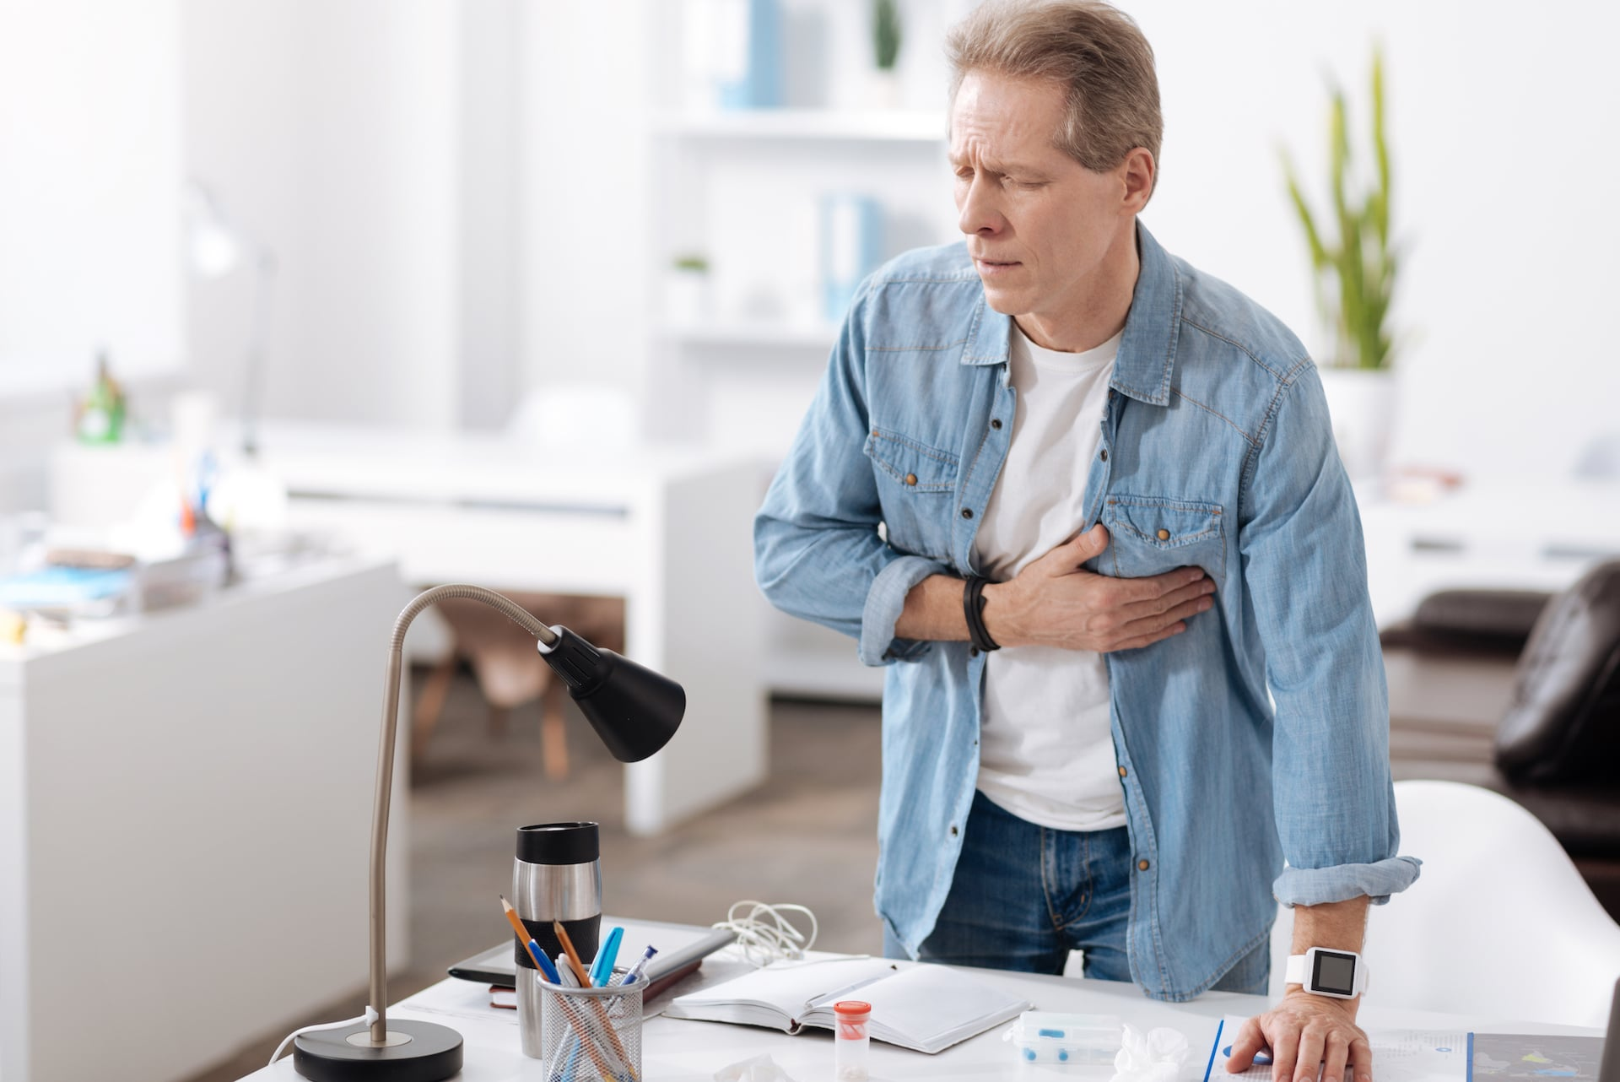
Мужское здоровье
Сердце
Время работы с комплексом 10 дней с повторением цикла по мере необходимости.

Slide 8
Мужское здоровье
Мозговая активность
Время работы с комплексом 20 дней с повторением курса после недельного перерыва.

Slide 9
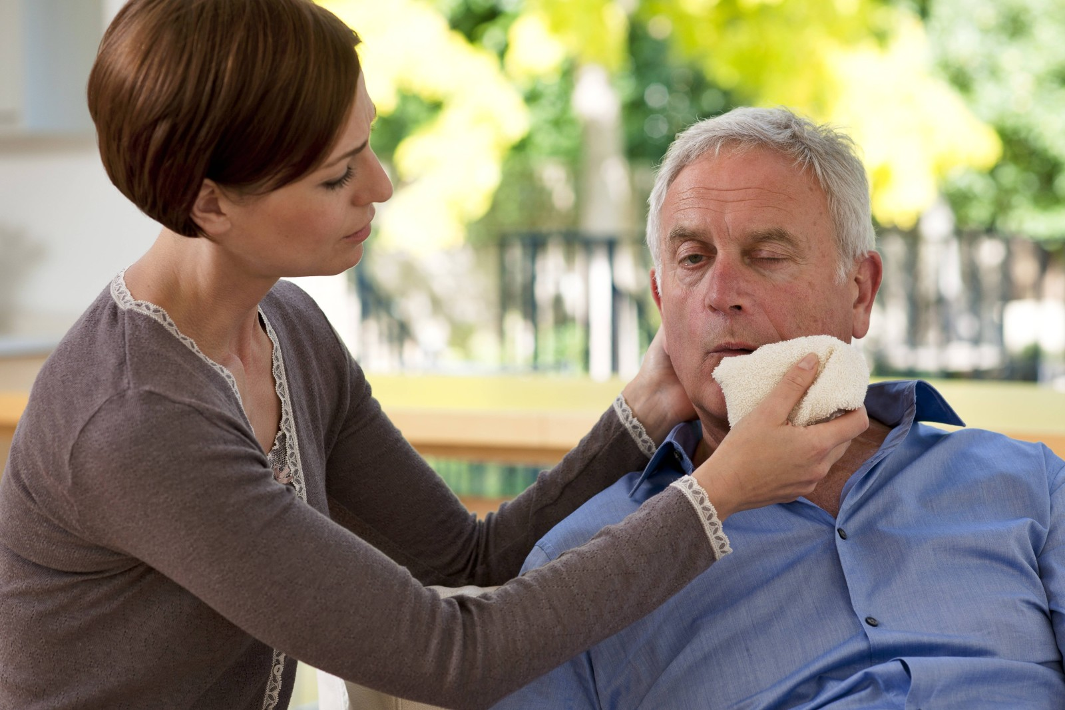
Мужское здоровье
Антиинсульт
Время работы с комплексами 21 день, с повторением цикла после двухнедельного перерыва.

Slide 10
Мужское здоровье
Антиинфаркт
Ставить комплекс 1 раз в день, общий курс 30 дней, с повторением цикла при необходимости.

Slide 11
Мужское здоровье
Включать комплекс можно каждый день в течении 2-4 недель и повторять по мере необходимости.

Slide 12
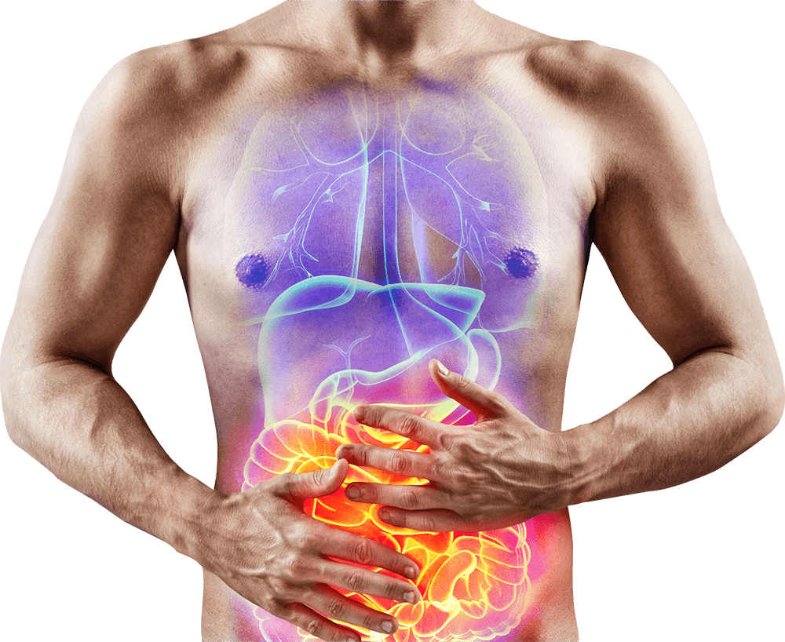
Мужское здоровье
Пищеварение в норме
Время работы с комплексом 14 дней с повторением курса по мере необходимости.

Slide 13
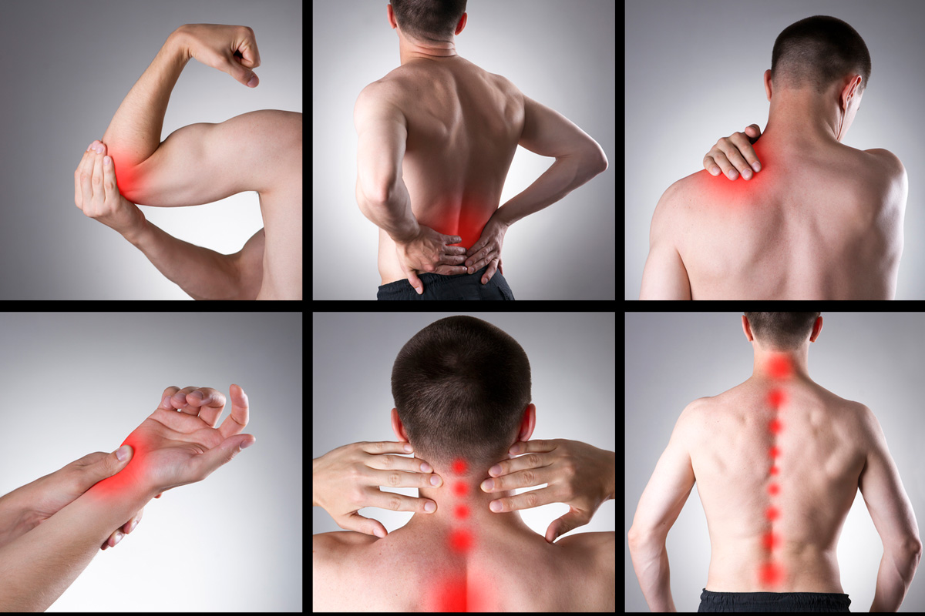
Мужское здоровье
Позвоночник и суставы в норме Время работы с комплексами 21 день, с повторением цикла после двухнедельного перерыва.

